Slide 1
Магаданская область
Подготовил: Студент группы 1ПИб-02-1оп-22
Маслов Владислав Андреевич

Slide 2
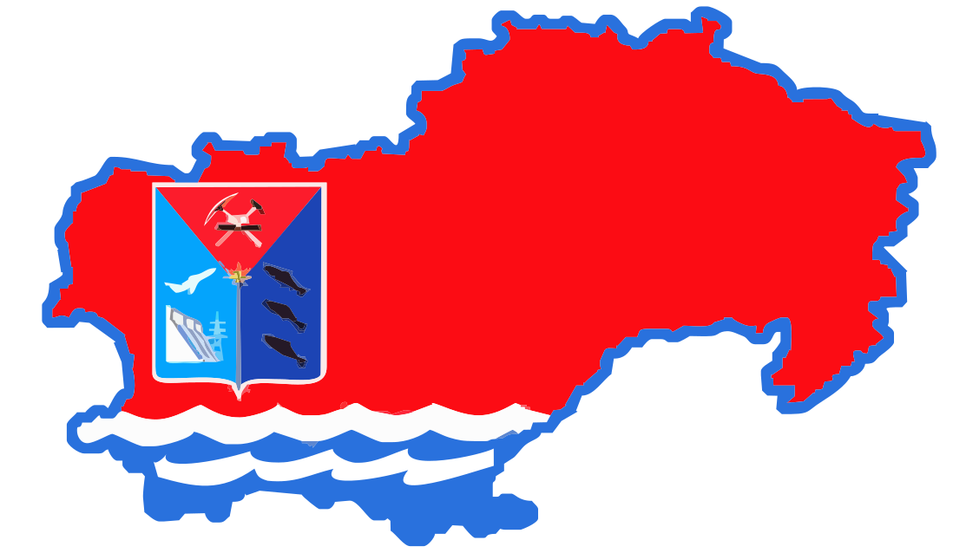



ИНФОРМАЦИЯ
Магаданская область
Слайд №1
Магаданская область образована 3 декабря 1953 года
Субъект Российской Федерации
Население (по данным на 2024 год) — 133 387 человек.
Климат: резко континентальный, с холодными продолжительными зимами и коротким относительно тёплым летом.
Основу экономики области составляют добыча полезных ископаемых, рыболовство и энергетика.
Герб 1968 г.
Административный центр области:
Магадан
Площадь: 462 464 км²
Флаг области:
Герб 2001 г.

